Slide 1
PERPINDAHAN PANAS KONDUKSI PADA BIDANG DATAR

Slide 2

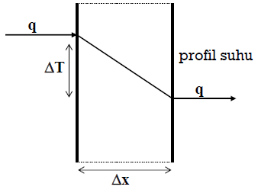
1. Perpindahan Panas Konduksi Pada Satu Bidang Datar (Slab)

Slide 3
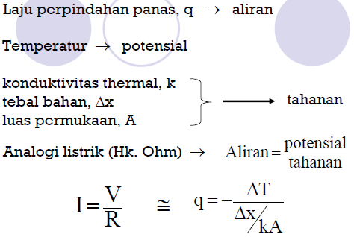
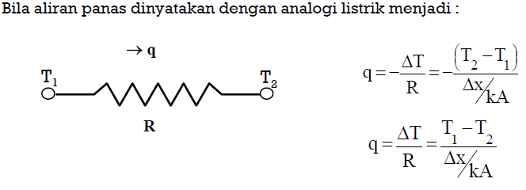

Slide 4
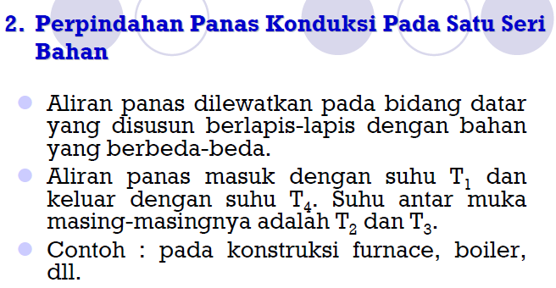

Slide 5
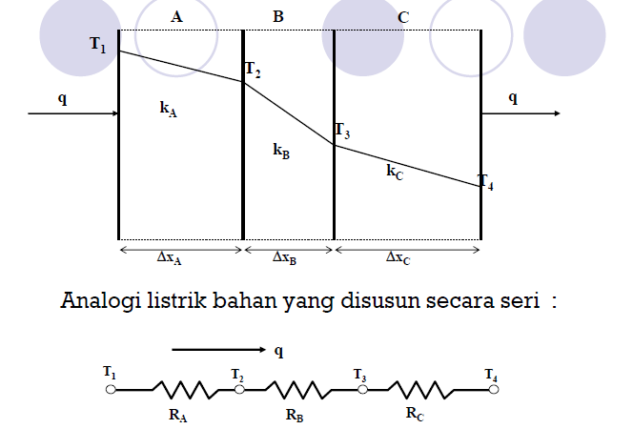

Slide 6
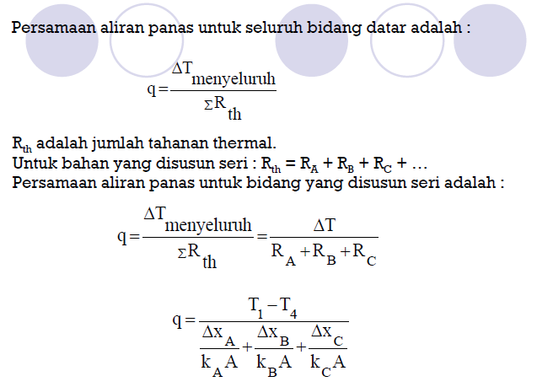

Slide 7
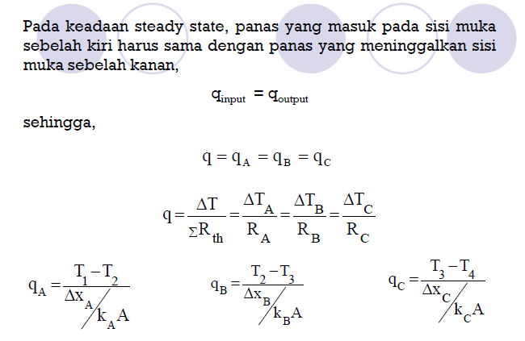

Slide 8
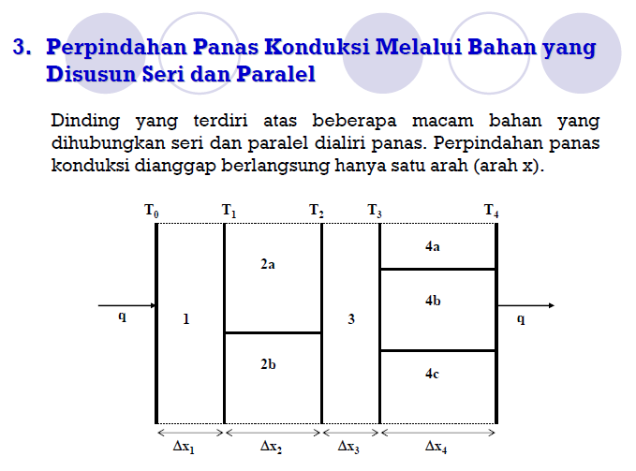

Slide 9
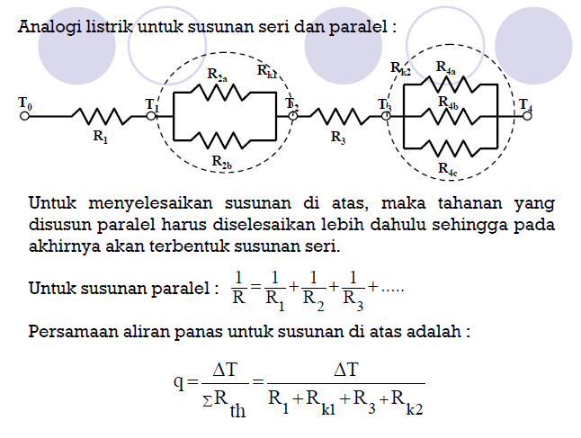

Slide 10
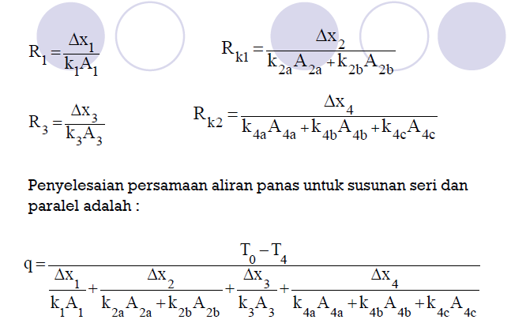

Slide 11
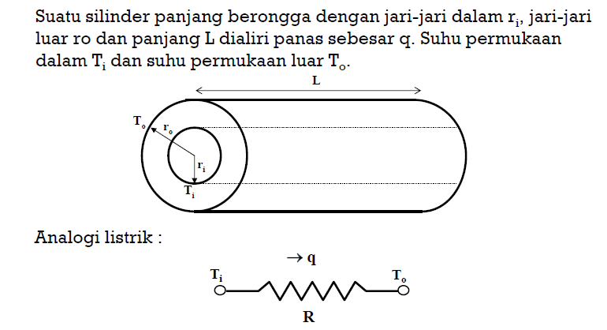
PERPINDAHAN PANAS KONDUKSI PADA SILINDER
1. Perpindahan Panas Konduksi pada Silinder Berongga

Slide 12
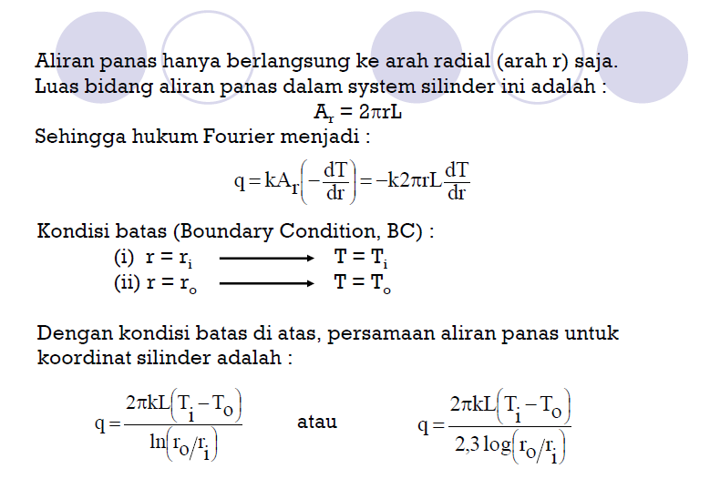

Slide 13
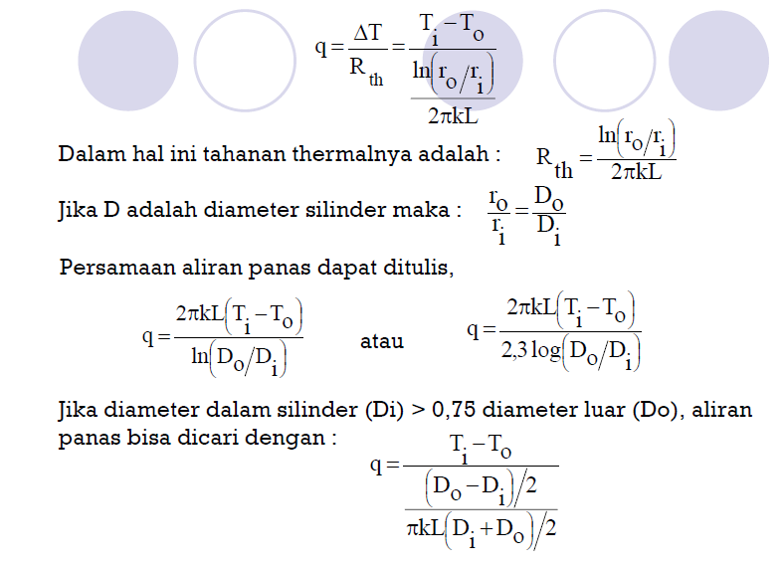

Slide 14
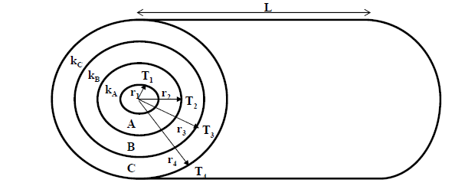

Perpindahan Panas Konduksi pada Dinding Lapis Rangkap Berbentuk Silinder
Sebuah silinder yang suhu permukaannya relatif tinggi dapat diisolasi dengan beberapa macam bahan yang disusun seri.

Slide 15
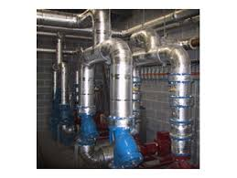
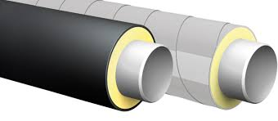
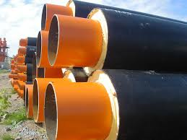
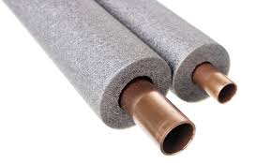
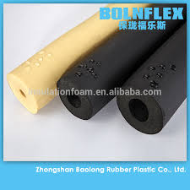
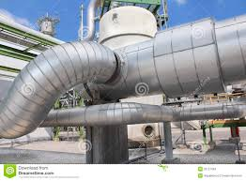
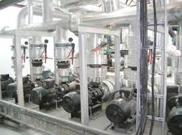
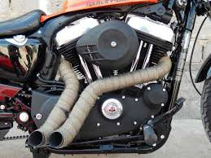
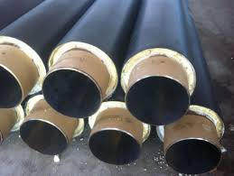

Slide 16




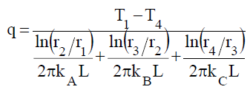
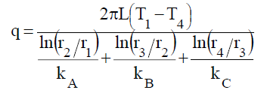
Persamaan aliran panas untuk dinding lapis rangkap berbentuk selinder adalah:
sehingga
atau

Slide 17



sehingga

